Slide 1

時分割パターン学習ネットワークによる 高ノイズ耐性シングルピクセルイメージング
^{〇}佐藤千寛，櫻井萌，児玉晋二朗，
中尾洸介，星沢拓，渡邉恵理子
電気通信大学
謝辞：本研究は，学術変革領域研究(A)20H05888 の助成を受けたものである.
Notes:
ご紹介ありがとうございます．
それでは，「時分割パターン学習ネットワークによる高ノイズ耐性シングルピクセルイメージング」と題しまして，
電気通信大学 佐藤が発表いたします．(12s, 12s)

Slide 2
概要
研究背景と目的
提案手法
学習条件
シミュレーション結果
まとめと今後の予定
Notes:
(12s)
本発表の概要はスライドに示す通りです．
まずは研究の背景と目的を説明し、次に新たにシングルピクセルイメージングと深層学習を融合させ学習方法を提案します．
その後、この手法の学習条件とシミュレーション結果を見ていきます．
最後に、まとめと今後の予定について述べます。(20s, 32s)

Slide 3







研究背景：イメージングにおけるノイズ
背景ノイズ
機械的ノイズ
大気ゆらぎ
対象物
撮影場所
多様なノイズによって，イメージング精度が低下してしまう
多様なノイズ環境下で高いノイズ耐性をもつイメージングシステムの構築
深層学習による ノイズ耐性向上のための提案
提案手法を用いた
再構成精度評価
シングルピクセルイメージングと
深層学習を融合
モデル化した大気ゆらぎで再構成精度を評価
Notes:
(32s)
始めに，研究背景となるイメージングにおけるノイズについて説明します．
我々が遠方の対象物体を撮影しようとする時，
背景ノイズや大気ゆらぎ，機械的なノイズなど，
様々なノイズによって，イメージング精度が低下してしまいます．
そこで，我々は多様なノイズ環境下で高いノイズ耐性を持つイメージングシステムの構築を行ってきました．
本発表では始めに，多様なノイズに対する耐性を向上させるために，シングルピクセルイメージングと深層学習を融合した手法を提案します．
次に，モデル化した大気ゆらぎを用いて提案手法の再構成精度を評価し，提案手法の有効性を示します．(43s, 1m15s)

Slide 4






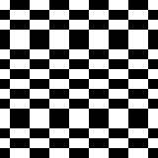
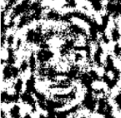
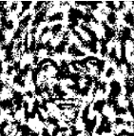
Single-pixel imaging(SPI)と深層学習
SPIの原理[1]
パターン番号
対象
表示素子
単一画素検出器
再構成画像
光強度
光源
特徴
〇ノイズ耐性を持つ
×測定時間がかかる
符号化パターン
・・・
Deep Convolutional Autoencoder Network(DCAN)[2]
特徴
対象
畳み込み層
再構成画像
△大量のデータで学習
〇パターン圧縮率向上
〇ノイズ耐性向上
32
32
32
光信号
(Mx1x1)
1
32
1
9
32
32
5
モデル化された
ノイズに適用
9
5
TransConv
3rd Conv
1st Conv
2nd Conv
[1] M. P. Edgar, et al., Nat. Photonics 13, 13–20 (2019). [2] C. F. Higham, et al.: Sci. Rep. 8, 2369 (2018).
Notes:
(1m15s)
次に，本研究の主軸となるシングルピクセルイメージング(SPI)の原理について説明します。
SPIは，光の2次相関を利用して，対象物体と表示素子の表示した符号化パターンの相関値を単一画素検出器で検出します。
この検出を複数の符号化パターンで行い、得られた1次元の光相関信号と符号化パターンから画像を再構成します。
SPIは、ノイズ耐性に優れていますが，高精度なイメージングには大量の相関信号が必要なため測定に時間にかかるという欠点があります．
このSPIの欠点を克服するために提案されたのが，Deep Convolutional Autoencoder Network(DCAN)という深層学習を用いた手法です．
DCANでは，Encoder部分を1層の大きなカーネルによる畳み込み層にして，SPIの相関演算と同等の演算にすることで，符号化パターンの設計と再構成を同時に学習します．
DCANは，大量のデータを用いて学習を行うことで，優れた性能を発揮します．この手法により，従来の計算機ベースの手法に比べて，パターンの圧縮率やノイズ耐性が大きく向上しました．
そこで，これをモデル化されたノイズである大気ゆらぎに適用させることを考えます．(90s, 2m45s)

Slide 5
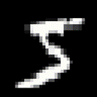
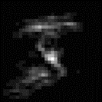
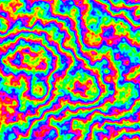
大気ゆらぎを想定した学習の課題
大気ゆらぎの付与方法
大気
ゆらぎ
課題
実際
大気ゆらぎの付与は空間周波数領域で
行われるため時間がかかる
Ex) 6万枚で学習する場合
object
lens
SLM
lens
noisy image
6万枚×1024パターン×900エポック≈553億回
の操作が必要になる
light source
光学系
解決策
汎用ノイズで事前学習
大気ゆらぎでファインチューニング
実空間領域
空間周波数領域
実空間領域
Notes:
(2m45s)
しかし，大気ゆらぎを用いた大量のデータによる学習には，大きな課題があります．
この図に示す通り，対象物体は遠方にあるため無限遠と仮定すると，
モデル化した大気ゆらぎは空間周波数領域で付加する必要があり，ゆらぎの付加計算に時間がかかるという点です．
(大気ゆらぎは対象物体と撮影場所の間の大気の屈折率の揺らぎによって発生します．)
これを光学系で再現しようとすると，実空間領域の対象物体を一度空間周波数領域に変換して，モデル化した大気揺らぎを付与する必要があります．
例えば，6万枚で学習する場合，符号化パターン枚数を1024枚，学習epoch数を900回だと仮定すると，約553億回の操作が必要になります．
この操作は，光学系の場合はSLMの表示速度，シミュレーションの場合はフーリエ変換の計算速度によって律速され，
大量のデータで学習を行おうとすると，とてつもない時間がかかってしまいます．
そこで，解決策として，最初に汎用ノイズを用いて事前学習を行い，汎用的なノイズ耐性を獲得させます．
次に，実際の大気ゆらぎ下を想定した少量のデータを用いて，ファインチューニングを行うようにします．(85s, 4m10s)

Slide 6
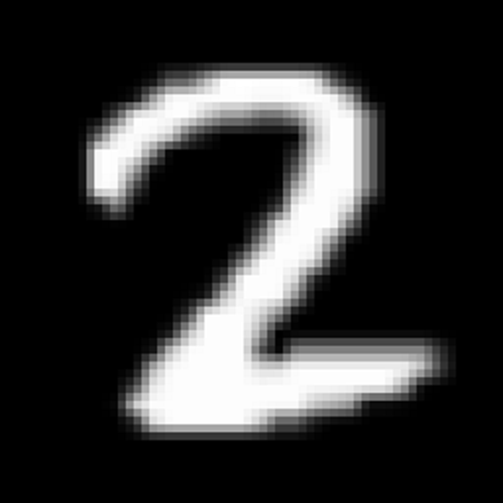
研究目的
目的：実問題に即したノイズ環境でのノイズ耐性の向上
事前学習
ファインチューニング
光相関信号
実験系
符号化
+
汎用ノイズ
事前学習済み再構成モデル
×数万枚
再構成モデル
×数千枚分
汎用ノイズを用いて大量のデータで事前学習
事前学習済みの再構成モデルを用いて 実際の少数の光相関信号から再構成モデルを追加学習
計算コストの高い大気ゆらぎに対しても有用な手法を目指す
Notes:
(4m10s)
このような実問題に即したノイズ環境でのノイズ耐性の向上には，次のような学習方法が考えられます．
まず，数万枚のデータを用いて汎用ノイズ下で学習を行うことで，汎用的なノイズに耐性を持つ符号化パターンの設計と再構成モデルの事前学習を行います．
次に，(事前学習済みの再構成モデルを用いて，)数千枚分の少数の光相関信号から再構成モデルのファインチューニングを行います．
このように学習させることによって，計算コストの高い大気ゆらぎに対しても有効な手法の構築を目指します．(40s, 4m55s)

Slide 7
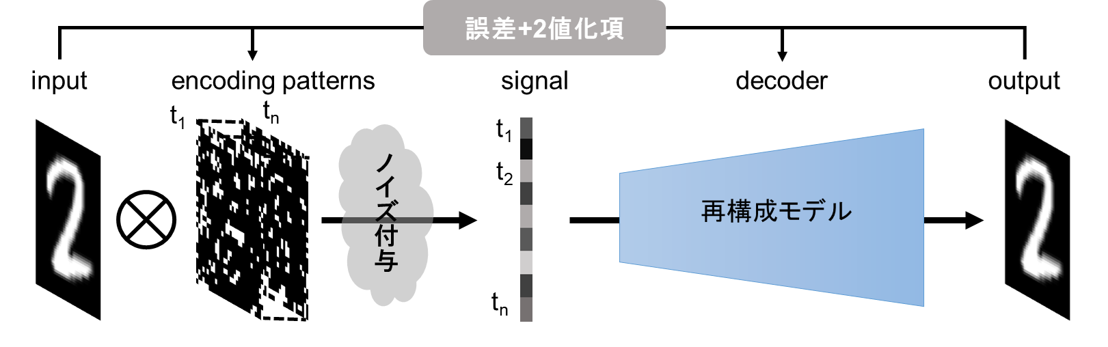
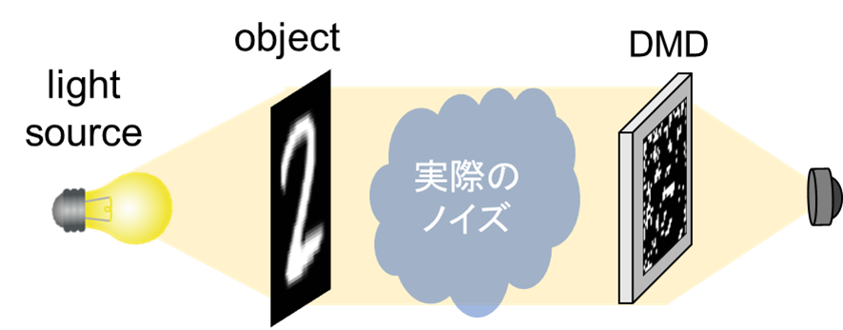
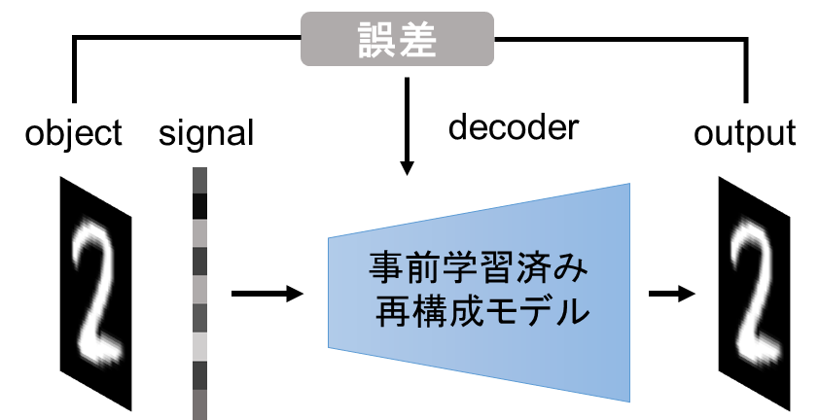
提案手法 Time-Division Pattern Learning(TDPL) Network
step
01
TDPL Networkによる符号化パターンの設計
step
02
設計した符号化パターンを使った光相関信号の取得
step
03
光相関信号を入力し，
画像再構成を追加で学習
Notes:
(4m55s)
そこで，我々はTime-division Pattern Learning Network, 略してTDPL Networkを用いた次のような学習手法を提案します．
Step1
DCANと同じように学習を行い，汎用的なノイズ耐性を持つ符号化パターンの設計及び再構成モデルの作成を行います
Step2
実際のノイズ環境下でstep1で設計した符号化パターンを用いて光相関信号の取得を行います
Step3
step2で得られた光相関信号を入力し，Step1で事前学習した再構成モデルを用いて画像再構成を追加で学習します
次に，各ステップの詳細について説明します．(45s, 5m40s)

Slide 8


提案手法：step1. 符号化パターンの設計
誤差
input
encoding patterns
signal
decoder
output
Feature map
(1x32x32)
Feature map
(64x32x32)
Feature map
(32x32x32)
t₁
t_{n}
Feature map
(64x16x16)
t₁
Feature map
(128x8x8)
ノイズ付与
t₂
Feature map
(512x2x2)
Feature map
(256x4x4)
4
2
4
4
4
1
4
1
2
4
4
9
4
5
2nd TransConv
9
5
t_{n}
1st TransConv
3rd TransConv
4th TransConv
5th TransConv
1st Conv
2nd Conv
3rd Conv
相関演算に相当
DCGAN[3]のGenerator部分
超解像:SRCNN[4]
Step 1-1. 最初は2値化項を用いずに学習し，ネットワーク全体を最適化する
[3] A. Radford, et al., arXiv:1511.06434 (2015). [4] C. Dong, et al.: IEEE Trans. Pattern Anal. Mach, 38(2), 295-307(2016).
Notes:
(5m40s)
最初にstep1の学習手順について説明します．
ここでは，入力画像を1層の畳み込み層に通した後，ノイズの付与を行い，得られた光信号から再構成モデルを用いて元画像の再構成を学習します．
この再構成モデルの構造は，後半の超解像の部分はDCANと同じになっていますが，前半部分の方は画像生成モデルの一種であるDCGANのGeneratorを参考にしました．
(これによりDCANよりも層の数が多くなり，より複雑なタスクが学習可能になります．過去にこのネットワークを用いた我々の研究では，DCANよりもノイズ耐性に優れていることを確認しています．)
そして，入力画像と出力画像の誤差を計算し，その誤差を最小化するようにネットワークの重みを更新していき，学習が十分に収束するまでネットワーク全体を最適化していきます．(60s, 6m40s)

Slide 9
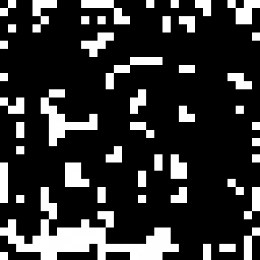
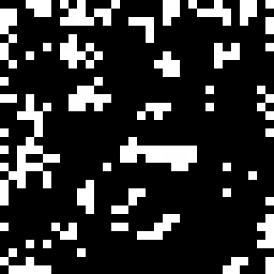
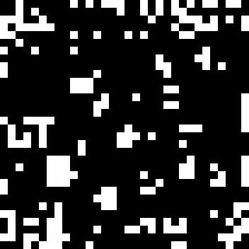
提案手法：step1. 符号化パターンの設計
誤差+2値化項
input
encoding patterns
signal
decoder
output
t₁
t_{n}
t₁
ノイズ付与
t₂
再構成モデル
t_{n}
t₁
Learned patterns
t_{n}
・・・
Step 1-1. 最初は2値化項を用いずに学習し，ネットワーク全体を最適化する
Step 1-2. 2値化を行う正則化項を導入し，再びネットワークを最適化する
Notes:
(6m40s)
その後，損失関数にパターンのホワイトレートを指定できる2値化のための正則化項を導入します．
そして，符号化パターンが2値化し，学習が十分に収束するまで再度ネットワーク全体の最適化を行います．
(最初から2値化を行わない理由は，ネットワーク全体の最適化よりも2値化の学習の方が優先されて，最適なパターンの設計が妨げられるのを避けるためです．)
このようにして，符号化パターンの設計と再構成モデルの事前学習を行います．(30s, 7m10s)

Slide 10
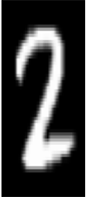

提案手法：step 2 ＆ step 3
Step 2. 光相関信号の取得
Step 3. 再構成学習
object
DMD
誤差
light source
実際のノイズ
PD
object
signal
decoder
output
事前学習済み
再構成モデル
t₁
Learned patterns
t_{n}
・・・
Step 2. 設計した符号化パターンを用いてノイズ環境下で光信号を取得する
Step 3. 事前学習モデルを用いて，取得した光信号でファインチューニング
Notes:
(7m10s)
次に，step2では実際のノイズ環境下での光相関信号の取得を行います．
step1で設計した符号化パターンをDMDに表示して，実際のノイズ環境下で対象物体と符号化パターンの光相関信号を取得します．
[Enter]
最後に，step3では，再構成の追加学習を行います．
step2で取得した光信号とstep1の学習済み再構成モデルを用いて，実際のノイズ環境下での再構成に合うように再構成モデルのファインチューニングを行います．(35s, 7m45s)

Slide 11
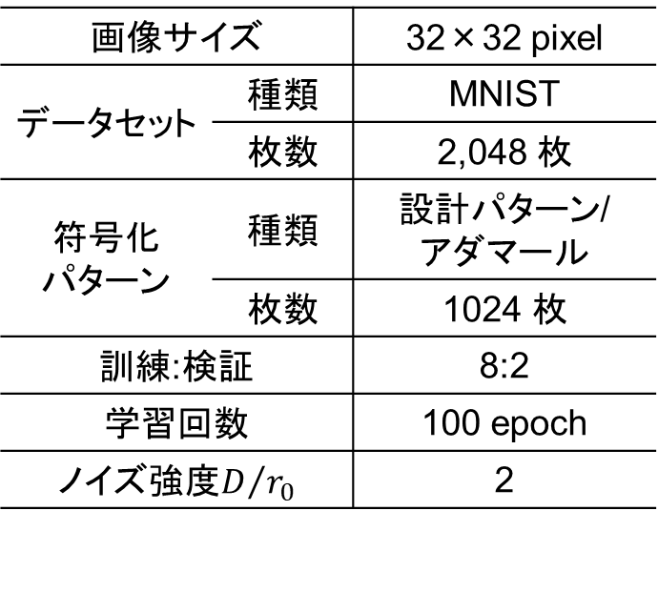
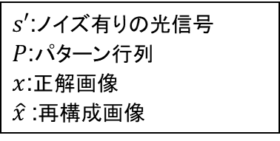
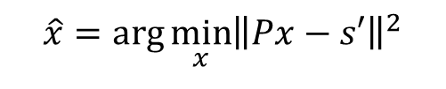
学習条件
パターン学習の条件
再構成学習の条件
画像サイズ |  | 32×32 pixel
データセット | 種類 | MNIST
 | 枚数 | 60,000 枚
設計パターン枚数 |  | 1024 枚
ホワイトレート |  | 20%
訓練:検証 |  | 8:2
学習回数 | 1段階 | 700 epoch
 | 2段階 | 200 epoch
光信号ノイズ強度 |  | 3.0
画像サイズ |  | 32×32 pixel
データセット | 種類 | MNIST
 | 枚数 | 2,048 枚
符号化 パターン | 種類 | 設計パターン/ アダマール
 | 枚数 | 1024 枚
訓練:検証 |  | 8:2
学習回数 |  | 100 epoch
ノイズ強度$D/{r_{0}}$ |  | 2
最小二乗法による再構成式
画像評価指標
$$\hat{x}=arg\min_{x}{{\left\|Px−s′\right\|}^{2}}$$
$s′$:ノイズ有りの光信号
$P$:パターン行列
$x$:正解画像
$\hat{x}$:再構成画像
SSIM | 値が1に近いほど再構成精度が高い
RMSE | 値が0に近いほど再構成精度が高い
Notes:
[7m45s]
次に，提案手法の学習条件を示します．学習条件はスライドに示す通りです．
撮像対象には，32x32pixelのMNIST画像を用い，パターン学習の方は6万枚，再構成学習の方は2048枚のデータで学習を行いました．
(再構成学習時のノイズ強度D/r_0において，Dは撮像面の口径サイズ，r_0はコルモゴロフ乱流理論においてゆらぎの強度を規定するフリードパラメータを表しています．)
再構成学習時には，再構成精度の比較として，(設計したパターンと直交基底であるアダマール行列の2つの符号化パターンを用い，)
最小二乗法，DCAN, TDPL Networkの3つの手法で再構成を行いました．
再構成精度の評価指標には，SSIMとRMSEの2つの指標を用いました．(60s, 8m45s)

Slide 12
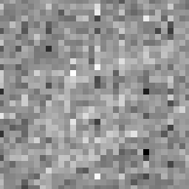
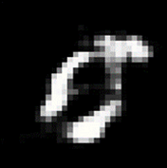
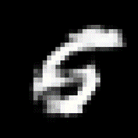
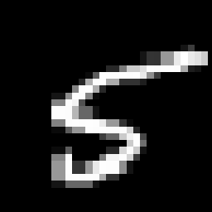
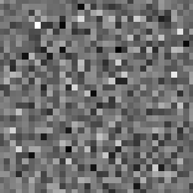
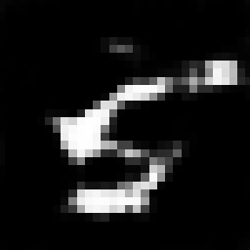
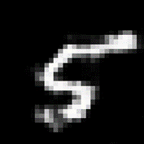
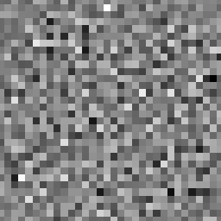
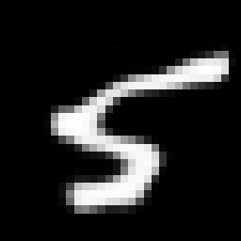
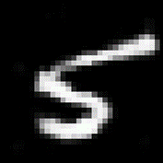
シミュレーション結果
 | 正解 画像 | LS | DNN
 |  |  | DCAN | TDPL
Hadamard pattern
 |  | 0.094 | 0.571 | 0.651
 |  | 0.466 | 0.217 | 0.201
Learned pattern
 | Ave. SSIM | 0.015＼0.016 | 0.788 | 0.806
 | Ave. RMSE | 0.498＼0.500 | 0.140 | 0.132
Learned pattern + Fine tuning
 |  |  | 0.835 | 0.839
 |  |  | 0.122 | 0.115
TDPL
DCAN
(a) SSIM
(b) RMSE
Notes:
(8m45s)
次に，シミュレーション結果を説明します．
(表は，上からアダマールパターン，設計したパターン，設計したパターンとファイチューニングを組み合わせた再構成結果をそれぞれ示しています．)
表より，計算機ベースの最小二乗法による手法では，画像が殆ど再構成できていないのに対し，深層学習を用いた手法では ある程度再構成できていることが読み取れます．
右のグラフには，表の深層学習の(SSIMとRMSEの)結果を視覚化したのを示しています．
このグラフより，従来のアダマールパターンを用いたものよりも設計したパターンを用いた方が再構成結果が優れており，加えて，ファインチューニングを行うことで更に再構成精度が向上することを確認できます．
この結果は，提案手法が大気ゆらぎに対する耐性を向上させるのに有効であることを示しています．(60s, 9m45s)

Slide 13
まとめと今後の予定
まとめ
汎用的なノイズを用いて事前学習を行うことで， 計算コストの高いノイズに対して有用な手法を提案した
モデル化した大気ゆらぎを用いて提案手法の再構成精度を定量的に評価し，その有効性を確認した
今後の予定
本手法の有効性を実験で検証する
本手法の最適化
時系列ノイズに強い再構成モデルの構築
再構成画像の多様化・高解像度化
Notes:
(9m45s)
最後にまとめと今後の予定です．
本研究では，汎用的なノイズを用いて事前学習を行うことで，計算コストの高いノイズに対して有用な手法を提案しました．
また，モデル化した大気ゆらぎを用いて提案手法の再構成精度を定量的に評価し，その有効性を確認しました．
今後の予定としては，本手法を実験で検証することや最適化していくことなどを考えています．
これで発表を終わります．
ありがとうございました．(30s, 10m15s)

Slide 14
付録

Slide 15
Single-pixel imaging(SPI)
SPIの原理[1]
光強度
・・・
光源
符号化パターン
対象
パターン番号
再構成画像
利点
欠点
検出感度が良い
スペクトル範囲が広い[2,3]
三次元イメージングへの応用[4]
高精度なイメージングには 大量の光相関信号が必要なために 測定時間がかかる
強いノイズ環境下での再構成が困難
表示素子
単一画素検出器
[1] M. P. Edgar, et al., Nat. Photonics 13, 13–20 (2019). [2] M. Chen, et al., Optics and Photonics Journal, 3, 83-85 (2013).
[3] C. M. Watts, et al., Nature Photonics 8, 605-609 (2014). [4] C.A. Osorio Quero, et al., Review of Scientific Instruments 92, 111501 (2021).
Notes:
本研究の主軸となるシングルピクセルイメージング(SPI)の原理について説明します。
SPIは，まず光の2次相関を利用して，光源に照らされた対象物体と表示素子に表示した符号化パターンの相関値を単一画素の光検出器で検出します。
この操作を複数の符号化パターンで行い、得られた1次元の光強度信号と符号化パターンから2次元情報を再構成します。
SPIの特徴は、対象の情報が単一画素検出器により検出されるため，検出感度やスペクトル範囲に優れている点です．また，三次元イメージングへの応用が可能という利点があります。
一方，高精度なイメージングには大量の相関信号が必要なために測定時間がかかったり，強いノイズ環境下での再構成が困難という欠点があります。

Slide 16
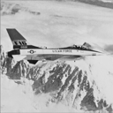
先行研究：SPIと深層学習の融合
Deep Convolutional Autoencoder Network(DCAN)[5]
誤差+2値化項
Input
(1x128x128)
Encoding patterns
(Mx128x128)
Feature map
(1x128x128)
Feature map
(64x128x128)
Feature map
(32x128x128)
Recon.
(1x128x128)
128
ノイズ付与
Signal
(Mx1x1)
1
128
1
9
5
9
5
TransConv
1st Conv
2nd Conv
3rd Conv
相関演算に相当
再構成
超解像:SRCNN[6]
利点
欠点
入力画像サイズや圧縮率に対して柔軟に対応できる
層数が浅いため，複雑なタスクに対応できない
[5] Higham, C.F., et al.: Sci. Rep. 8, 2369 (2018). [6] C. Dong, et al.: IEEE Transactions on Pattern Analysis and Machine Intelligence, 38(2), 295-307(2016).
Notes:
このSPIの欠点を克服するために提案されたのが，Deep Convolutional Autoencoder Network(DCAN)という深層学習を用いた手法です．
このDeep Convolutional Autoencoder NetworkのAuto-Encoderとは，入力データをEncoder部分で重要な特徴量に圧縮し，その抽出した特徴量から元のデータをDecoderで再構成する手法です．
DCANでは，このEncoder部分を1層の大きなカーネルによる畳み込み層にして，SPIの相関演算と同等の演算にすることで，符号化パターンの設計を行っています．また，符号化パターンを2値で得られるような正則化項を損失関数に追加しています．
そして，実験に即したノイズを付与した光相関信号から，Encoderの逆演算を行う転置畳み込み層で再構成を行い，その後にSRCNNで超解像を行います．
DCANは，符号化を行う畳み込み層と再構成を行う転置畳み込み層のチャンネル数やカーネルサイズを調整することで，入力画像サイズや圧縮率に対して柔軟に対応できるという利点があります．
一方，再構成ネットワークの層の数が少ないため，複雑なタスクやノイズに対応できないという欠点があります．

Slide 17
再構成モデルの多層化
Deep neural network for TFNS[7,8]
Feature map
(1x32x32)
Feature map
(64x32x32)
Feature map
(32x32x32)
Feature map
(64x16x16)
Recon.
(1x32x32)
Intensity
(1024x1x1)
Feature map
(128x8x8)
Feature map
(512x2x2)
Feature map
(256x4x4)
4
4
4
4
1
2
4
1
2
4
9
4
4
5
1st TransConv
9
5
2nd TransConv
3rd TransConv
4th TransConv
5th TransConv
3rd Conv
1st Conv
2nd Conv
DCGANのGenerator部分
超解像:SRCNN
特徴
再構成部分には，生成モデルの一種であるDCGANのGeneratorを参考にした
DCANよりも層数が多く，より複雑なタスクの学習が可能→ノイズ耐性が向上
[7] H. Takahara, et al.: ISOM2022, P IPDP 01 (2022). [8] 櫻井萌, 他.: Optics & Photonics Japan 2022, 16pBS9 (2022).
Notes:
そこで，我々はこれまでにスライドに示すようなネットワークを提案してきました．
スライドに示す通り，後ろの超解像の部分はDCANと同じですが，再構成部分の方は，画像生成モデルの一種であるDCGANのGeneratorを参考にしました．
これによりDCANよりも層数が多くなり，より複雑なタスクが学習可能になりました．このネットワークを用いた我々の先行研究では，実際にDCANよりもノイズ耐性の向上を確認しています．

Slide 18
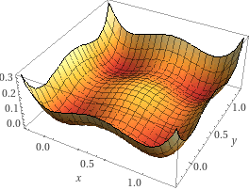
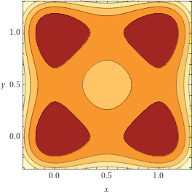
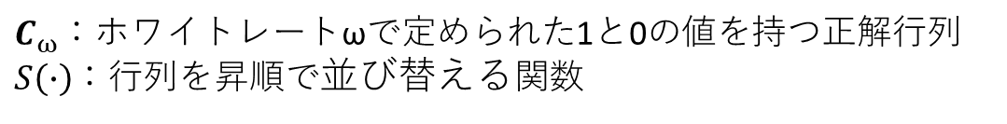
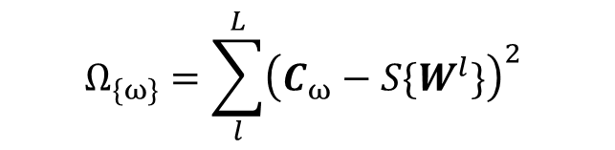
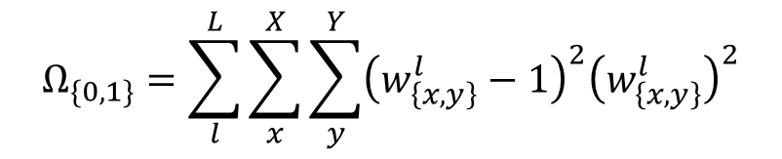

2値化のための正則化項の導入
深層学習は、誤差逆伝搬法によって損失関数を最小化することで学習を行う
その損失関数に正則化項Ωを加えることで学習パラメータに制限を与える
損失関数：$Loss\left(I, O\right)=MSE\left(I, O\right)+Ω$
つまり、2値化するためには学習パラメータWが”0”または”1”の時に値が最小値をとる関数を正則化項とすれば良い
$$Ω_{\{0,1\}}=\sum_{l}^{L}{\sum_{x}^{X}{\sum_{y}^{Y}{{\left(w_{\left\{x,y\right\}}^{l}−1\right)}^{2}{\left(w_{\left\{x,y\right\}}^{l}\right)}^{2}}}}$$
DCANの正則化項：
本研究では，さらにホワイトレートωを指定できるように以下のような正則化項を用いた
$$Ω_{\{ω\}}=\sum_{l}^{L}{{\left(C_{ω}−S\{W^{l}\}\right)}^{2}}$$
本研究の正則化項：
$C_{ω}$：ホワイトレートωで定められた1と0の値を持つ正解行列
$S\left(∙\right)$：行列を昇順で並び替える関数
Notes:
深層学習→損失関数の最小化が大事
通常の正則化項は過学習を抑制するために用いられる。
図の右上にあるのがRMSEなどの学習損失の谷
L2正則化は、重みの２乗和を損失関数に加え、重みの発散を抑制
L1正則化は、重みの絶対値の和を損失関数に加え、特徴選択に有効
２値化には”0”または”1”で最小値を取る関数を正則化項に知ればよい！
これが正則化項0、正の値を取り重みが”0”または”1”で最小値0を取る
下図はこの関数が重みがxとyの２次元の場合を可視化したもの、確かにx, yが0または1の時最小になる事が確認できる。

Slide 19
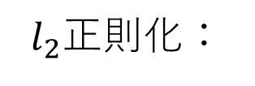
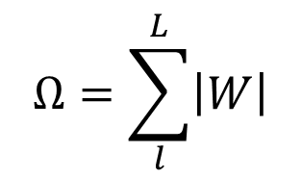
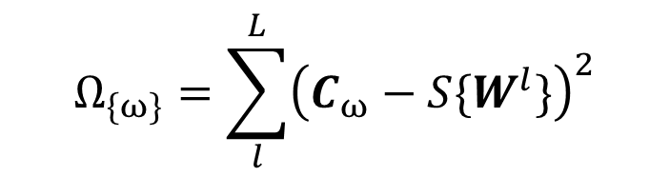
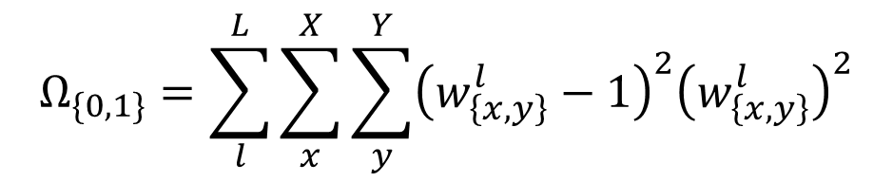
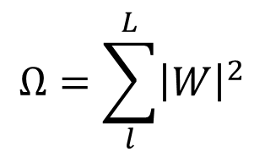
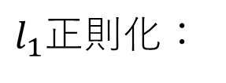
正則化項
損失関数：$Loss\left(I, O\right)=MSE\left(I, O\right)+Ω$
$$Ω=\sum_{l}^{L}{\left|W\right|}$$
$$Ω=\sum_{l}^{L}{{\left|W\right|}^{2}}$$
$l_{2}$正則化：
$l_{1}$正則化：
$$Ω_{\{0,1\}}=\sum_{l}^{L}{\sum_{x}^{X}{\sum_{y}^{Y}{{\left(w_{\left\{x,y\right\}}^{l}−1\right)}^{2}{\left(w_{\left\{x,y\right\}}^{l}\right)}^{2}}}}$$
2値化項：
$$Ω_{\{ω\}}=\sum_{l}^{L}{{\left(C_{ω}−S\{W^{l}\}\right)}^{2}}$$
ホワイトレート指定可の2値化項：
行列$C：$ホワイトレート$ω$で指定された割合で重み０と１が昇順で一列に並んだ正解行列
$S\{A\}$：ある行列Aを昇順で一列に並び替える関数

Slide 20
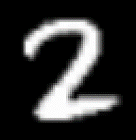
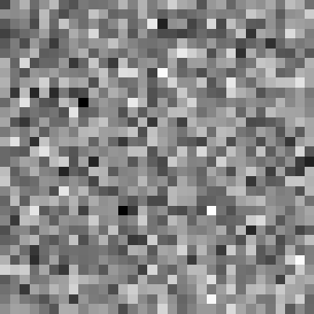

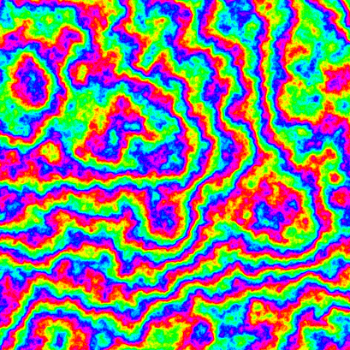
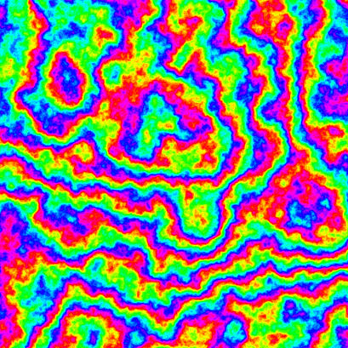
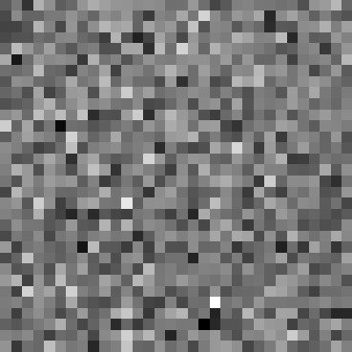
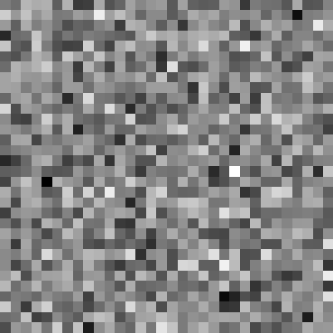
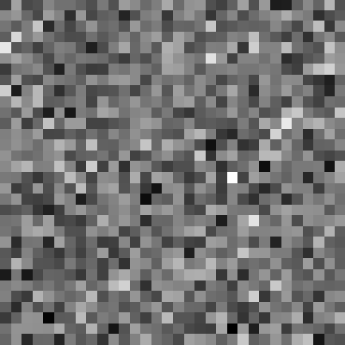


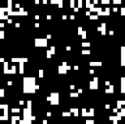
想定するノイズ
01
ガウシアンノイズ
02
大気ゆらぎ
機械的ノイズを想定したガウス分布に基づく強度に作用するノイズ
コルモゴロフ乱流理論に則ってモデル化した時間変動&位相に作用するノイズ[5-7]
object
object
object noise
object noise
・・・
・・・
・・・
pattern
noise
・・・
pattern
・・・
pattern
・・・
Time
Time
[5] ] P. Hickson, The Astronomy and Astrophysics Review 22, 76 (2014). [6] A. Ishimaru, IEEE Trans. Antennas Propag. AP-20, 10, (1972).
[7] JW. Goodman, Statistical Optics, trans. M. Takeda(Tokyo: Maruzen, 1992), pp. 365-466.
Notes:
今回実際のノイズとして想定する2種類のノイズを説明します．
1つ目は，ガウシアンノイズです．
このノイズは対象物体とパターンの表示素子のそれぞれ強度に作用する別のガウシアンノイズが発生することを想定しています．
2つ目のは，大気ゆらぎです．
この大気ゆらぎは，コルモゴロフ乱流理論に則ってモデル化し，位相に作用しながら一定方向に等速で風に流されている状態を想定しています．
状況としては，対象物体とパターン表示素子の間にある大気で発生することを想定しているため，対象物体に対してパターンごとに少しずつ異なる大気ゆらぎを付与するようにしました．

Slide 21



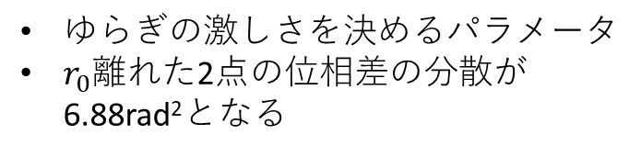

大気揺らぎの付与
コルモゴロフ乱流理論に則って定量化[5-7]し，大気ゆらぎを生成した
フリードパラメータ
Object
大気
ゆらぎ
ゆらぎの激しさを決めるパラメータ
$r_{0}$離れた2点の位相差の分散が6.88rad²となる
Object
Lens
SLM
Lens
DMD
Lens
Light source
PD
29aA10 11/29 11:30 A会場
天体観測のための深層学習に基づく シングルピクセルイメージングの 大気ゆらぎ耐性評価
フリードパラメータ | 8cm
インナースケール | 5mm
アウタースケール | 10m
変動速度 | 20m/s
DMDの表示速度 | 250μs
時間変動大気揺らぎ
$$t_{1}$$
$$t_{n}$$
$$π$$
^{〇}児玉晋二朗¹，櫻井萌¹ ，佐藤千寛¹，中尾洸介¹，早野裕²，武田光夫³，渡邉恵理子¹
電気通信大学，2．国立天文台，3．宇都宮大学
・・・
$$−π$$
Notes:
大気揺らぎのモデル化＋物体への付与

Slide 22
大気ゆらぎ付与の問題点
コルモゴロフ乱流理論に則って定量化し，大気ゆらぎを生成した
フリードパラメータ
object
大気
ゆらぎ
ゆらぎの激しさを決めるパラメータ
$r_{0}$離れた2点の位相差の分散が6.88rad²となる
noisy image
light source
object
lens
SLM
lens
29aA10 11/29 11:30 A会場
天体観測のための深層学習に基づく シングルピクセルイメージングの 大気ゆらぎ耐性評価
実空間領域
空間周波数領域
実空間領域
ピクセルピッチ | 5mm
変動速度 | 20m/s
DMDの表示速度 | 250μs
^{〇}児玉晋二朗¹，櫻井萌¹ ，佐藤千寛¹，中尾洸介¹，早野裕²，武田光夫³，渡邉恵理子¹
電気通信大学，2．国立天文台，3．宇都宮大学

Slide 23
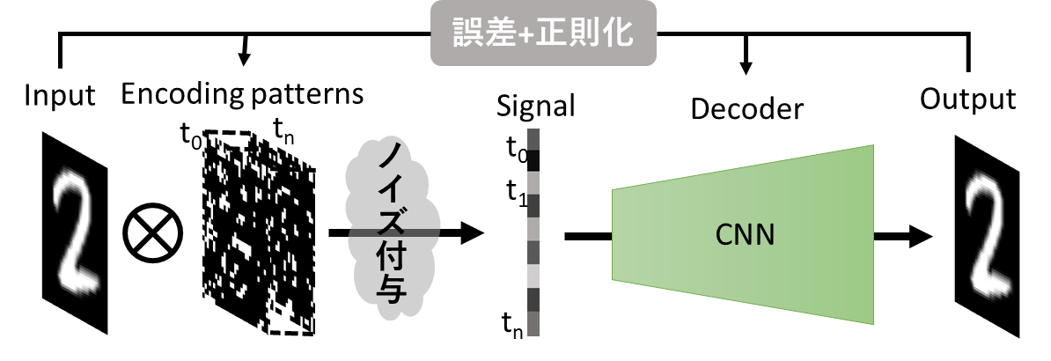


大気ゆらぎ付与の問題点
欠点
大気ゆらぎの付与をフーリエ面で行うため時間がかかる
Step 1：ガウシアンノイズで汎用的な学習
Step 2：大気ゆらぎでファインチューニング
Ex) Step 1を同条件で行う場合
$6万枚×1024パターン×900エポック≈$553億回のフーリエ・逆フーリエ変換が必要
シミュレーション手順
Step 2. 再構成学習
Step 1. パターン学習＋事前学習

Slide 24






シミュレーション手順
Step 1. パターン学習＋事前学習
誤差+正則化
Input
Encoding patterns
Signal
Decoder
Output
t₀
t_{n}
t₀
先ほどと同じガウシアンノイズで学習！
ノイズ付与
t₁
CNN
t_{n}
Step 2. 再構成学習
Hadamard patterns
Input
CNN
Output
大気ゆらぎでファインチューニング
Learned patterns
Leaned CNN
Object

Slide 25




シミュレーション手順
Step 1. パターン学習＋事前学習
誤差+正則化
Input
Encoding patterns
Signal
Decoder
Output
t₀
t_{n}
t₀
ノイズ付与
t₁
CNN
t_{n}
Hadamard pattern
Step 2. 再構成学習
Input
CNN
Output
Learned pattern
Leaned CNN
Object

Slide 26


シミュレーション条件:ガウシアンノイズ
パターン学習条件
再構成学習条件の条件
画像サイズ |  | 32×32 pixel
データセット | 種類 | MNIST
 | 枚数 | 60,000 枚
設計パターン枚数 |  | 1024 枚
訓練:検証 |  | 8:2
学習回数 | 1段階 | 700 epoch
 | 2段階 | 200 epoch
光信号ノイズ強度 |  | 3.0
画像サイズ |  | 32×32 pixel
データセット | 種類 | MNIST
 | 枚数 | 2,048 枚
符号化 パターン | 種類 | 設計パターン/ アダマール
 | 枚数 | 1024 枚
訓練:検証 |  | 8:2
学習回数 |  | 100 epoch
ノイズ強度 |  | 0.5
最小二乗法(LS)による再構成式
画像評価指標
$s′$:ノイズ有りの光信号
$P$:パターン行列
$x$:正解画像
$\hat{x}$:再構成画像
SSIM | 値が1に近いほど再構成精度が高い
RMSE | 値が0に近いほど再構成精度が高い
$$\hat{x}=arg\min_{x}{{\left\|P^{′}x−s’\right\|}^{2}}$$
Notes:
次に，提案手法をガウシアンノイズと大気ゆらぎの2種類のノイズを用いてシミュレーション上で評価した結果を示します．
最初にガウシアンノイズのシミュレーション結果を示します．このシミュレーション条件はスライドに示す通りです．
撮像対象には，32x32pixelのMNIST画像を用いました．
step1のパターン学習の方は6万枚，再構成学習の方は2048枚のデータを用いました．
再構成学習時には，再構成精度の比較として，設計したパターンと直交基底であるアダマール行列の2つの符号化パターンを用いて，
最小二乗法，DCAN, TDPL Networkの3つの手法で再構成を行いました．
再構成精度の評価指標には，SSIMとRMSEの2つの指標を用いました．

Slide 27




定義式
SPI再構成式
測定回数：$M$
符号化パターン： $H_{m}(u,v)$
対象： $x(u,v)$
光信号：$I_{m}=H_{m}\left(u,v\right)x(u,v)$
推定画像： $x_{p}$
$$x_{p}=SPI\left(H,I\right)=H^{−1}I$$
CGI再構成式
$$\left\langle H_{m}\right\rangle =\frac{1}{M}\sum_{m=1}^{M}{H_{m}}$$
$$\left\langle I_{m}\right\rangle =\frac{1}{M}\sum_{m=1}^{M}{I_{m}}$$
$x_{p}=CGI\left(H,I\right)=\left\langle H_{m}I_{m}\right\rangle −\left\langle H_{m}\right\rangle$ $\left\langle I_{m}\right\rangle$

Slide 28









シミュレーション結果：ガウシアンノイズ
 | 正解 画像 | LS | DNN
 |  |  | DCAN | TDPL
Hadamard pattern
 |  | 0.144 | 0.588 | 0.679
 |  | 0.447 | 0.187 | 0.169
Learned Pattern
 | Ave. SSIM | 0.013＼0.014 | 0.629 | 0.697
 | Ave. RMSE | 0.487＼0.485 | 0.177 | 0.162
Learned pattern + Fine tuning
 |  |  | 0.753 | 0.785
 |  |  | 0.143 | 0.127
TDPL
DCAN
(a) SSIM
(b) RMSE
Notes:
ガウシアンノイズでのシミュレーション結果を示します．
表には，各手法における再構成画像と評価データのSSIM・RMSEの平均値を示しています．
表の各行は上から，アダマール行列を用いた再構成結果，設計したパターン用いた再構成結果，設計したパターンと事前学習モデルを用いてファイチューニングを行った再構成結果をそれぞれ示しています．
表より，計算機ベースの最小二乗法による手法では画像が殆ど再構成できていないのに対し，深層学習を用いた手法ではある程度再構成できていることが読み取れます．
右のヒストグラムは，表の深層学習のによる手法をSSIMとRMSEをグラフ化したものになっています．
グラフより，従来のアダマール行列を用いるよりも設計したパターンを用いた方が再構成結果が向上しており，加えて，ファインチューニングを行うことで更に再構成精度が向上していることが確認できました．
以上より，提案手法はガウシアンノイズに対する耐性を向上させるのに有効だと考えられます．

Slide 29
誤差
Input
Encoding patterns
Signal
Decoder
Output
t₁
t_{n}
t₁
t₂
t_{n}

